Slide 1
TIẾNG VIỆT 3

Slide 2

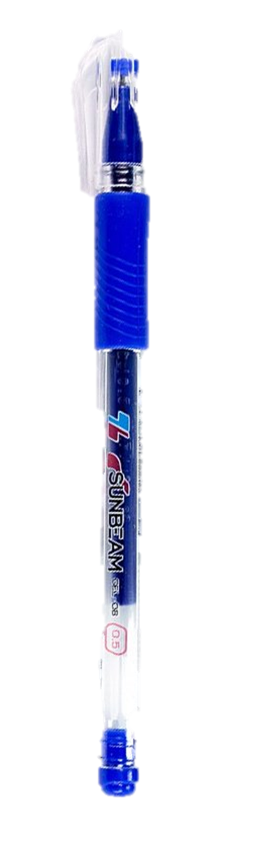
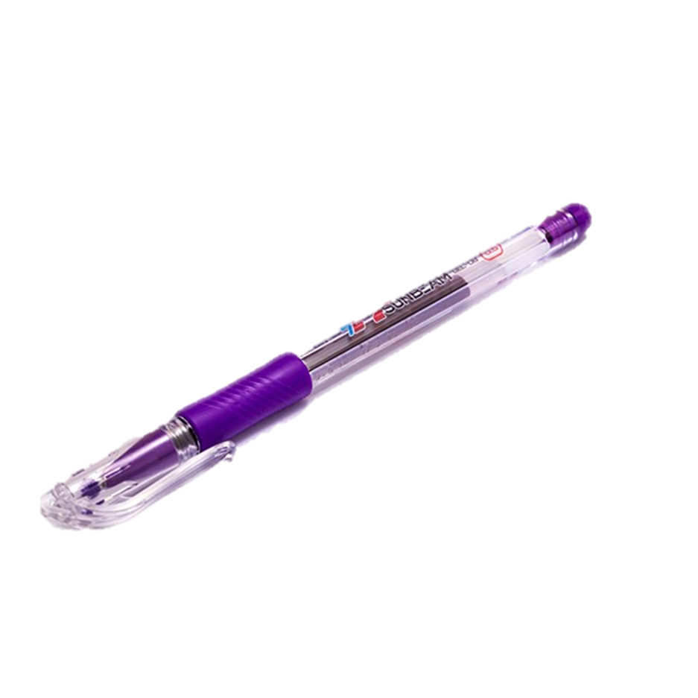

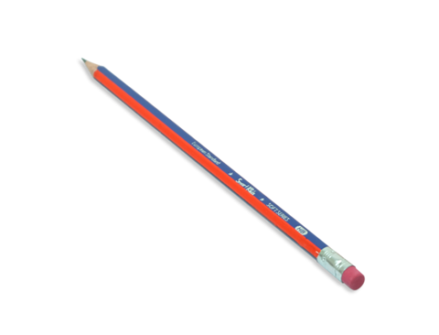
CHUẨN BỊ

Slide 3


Slide 4
KHỞI ĐỘNG
Notes:
Tác giả bộ ppt ppt Phan Linh
+ Zalo: 0916.604.268
+ Facebook cá nhân: https://www.facebook.com/nhilinh.phan/
+ Nhóm chia sẻ tài liệu: https://www.facebook.com/groups/443096903751589
Hãy liên hệ chính chủ sản phẩm để được hỗ trợ và đồng hành trong suốt năm học nhé!

Slide 5



Notes:
Click vào các quả dâu để tới câu hỏi. Chơi xong click vào mũi tên để tới bài học

Slide 6
Bài đọc ở tiết trước các em học là gì?
A. Tay phải và tay trái
B. Học nghề
B
answer
back
Notes:
Click vào answer để ra đáp án
Click vào back để quay trở lại

Slide 7
Nhân vật cô bé trong câu chuyện Học nghề tên là:
A. Va-li-a
B. Li-vi-a
A
answer
back
Notes:
Click vào answer để ra đáp án
Click vào back để quay trở lại

Slide 8
Vì sao ông chủ lại yêu cầu Va-li-a dọn choồng ngựa?
A. Vì ông muốn cô bé được gần gũi, làm quen với chú ngựa.
B. Vì ông muốn cô bé làm luôn cả việc của người giúp việc.
A
answer
back
Notes:
Click vào answer để ra đáp án
Click vào back để quay trở lại

Slide 9
Bài học rút ra từ câu chuyện là gì?
A. Muốn làm được việc lớn, cần biết làm tốt những việc nhỏ.
B. Muốn thành công thì phải tới rạp xiếc xin giúp phụ việc ở đó.
A
answer
back
Notes:
Click vào answer để ra đáp án
Click vào back để quay trở lại

Slide 10
Con vật nào sống trong lòng đất?
A. Châu chấu
B. Giun đất
B
answer
back
Notes:
Dài ngoẵng: rất dài, có cảm giác vướng víu

Slide 11

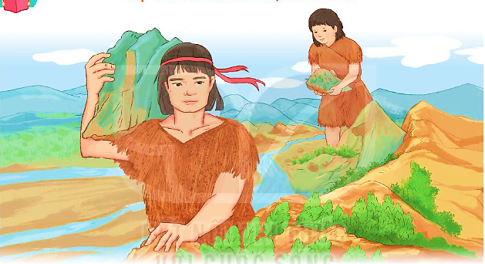
Quan sát tranh minh hoạ, cho biết hai người trong tranh đang làm gì?
Notes:
Tác giả bộ ppt Toán + TV3: Phan Thị Linh – Đà Nẵng
Sđt lh: 0916.604.268
+ Zalo: 0916.604.268
+ Facebook cá nhân: https://www.facebook.com/nhilinh.phan/
+ Nhóm chia sẻ tài liệu: https://www.facebook.com/groups/443096903751589
Hãy liên hệ chính chủ sản phẩm để được hỗ trợ và đồng hành trong suốt năm học nhé!

Slide 12

BÀI 15:
NGÀY NHƯ NÀO LÀ ĐẸP?

Slide 13
ĐỌC VĂN BẢN
Notes:
GV cùng hs nhớ lại nhân vật đồng hành Hà và Nam qua từng năm học
Tác giả bộ ppt Toán + TV2: Phan Thị Linh – Đà Nẵng
Sđt lh: 0916.604.268
+ Zalo: 0916.604.268
+ Facebook cá nhân: https://www.facebook.com/nhilinh.phan/
+ Nhóm chia sẻ tài liệu: https://www.facebook.com/groups/443096903751589
Hãy liên hệ chính chủ sản phẩm để được hỗ trợ và đồng hành trong suốt năm học nhé!

Slide 14
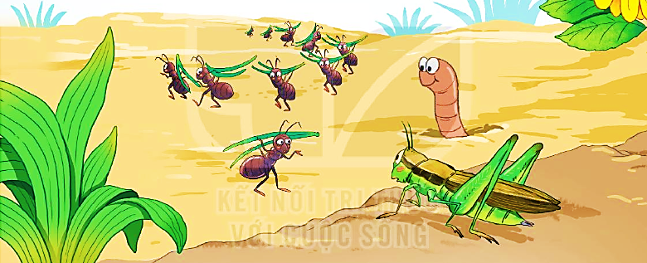
Lắng nghe đọc mẫu
NGÀY NHƯ NÀO LÀ ĐẸP?
(V.Ô-xê-ê-va, Thuý Toàn dịch)
(HS khai thác văn bản ở SGK)
Notes:
Văn bản dài nên thầy cô cho HS khải thác ở trong sách để rèn thêm kĩ năng theo dõi văn bản cho HS nhé
Tác giả bộ ppt Toán + TV2: Phan Thị Linh – Đà Nẵng
Sđt lh: 0916.604.268
+ Zalo: 0916.604.268
+ Facebook cá nhân: https://www.facebook.com/nhilinh.phan/
+ Nhóm chia sẻ tài liệu: https://www.facebook.com/groups/443096903751589
Hãy liên hệ chính chủ sản phẩm để được hỗ trợ và đồng hành trong suốt năm học nhé!

Slide 15
NGÀY NHƯ NÀO LÀ ĐẸP?
Châu chấu nhảy lên gò, chìa cái lưng màu xanh ra phơi nắng. Nó búng chân tanh tách, cọ giũa đôi càng:
– Một ngày tuyệt đẹp!
– Thật khó chịu! – Giun đất thốt lên, cố rúc đầu sâu thêm vào lớp đất khô.
– Thế là thế nào? – Châu chấu nhảy lên. – Trên trời không một gợn mây, mặt trời tỏa nắng huy hoàng.
– Không! Mưa bụi và những vũng nước đục, đó mới là một ngày tuyệt đẹp! – Giun đất cãi lại.
Châu chấu không đồng ý với giun đất. Chúng quyết định đi hỏi. Vừa hay lúc đó, kiến tha nhành thông đi qua, dừng lại nghỉ. Châu chấu hỏi kiến:
– Bác kiến ơi, bác hãy nói giúp xem hôm nay là một ngày tuyệt đẹp hay đáng ghét?
Kiến lau mồ hôi, ngẫm nghĩ một lát rồi nói:
– Tôi sẽ trả lời câu hỏi của bạn sau khi mặt trời lặn nhé!
Mặt trời lặn, chúng đi đến tổ kiến.
– Hôm nay là ngày thế nào hả bác kiến đáng kính?
– Hôm này là một ngày tuyệt đẹp! Tôi đã làm việc rất tốt và bây giờ có thể nghỉ ngơi thoải mái.
(V.Ô-xê-ê-va, Thuý Toàn dịch)
Notes:
GV yêu cầu hs đọc từ khó
Tác giả bộ ppt Toán + TV3 Phan Thị Linh – Đà Nẵng
Sđt lh: 0916.604.268
+ Zalo: 0916.604.268
+ Facebook cá nhân: https://www.facebook.com/nhilinh.phan/
+ Nhóm chia sẻ tài liệu: https://www.facebook.com/groups/443096903751589
Hãy liên hệ chính chủ sản phẩm để được hỗ trợ và đồng hành trong suốt năm học nhé!

Slide 16
NGÀY NHƯ NÀO LÀ ĐẸP?
Châu chấu nhảy lên gò, chìa cái lưng màu xanh ra phơi nắng. Nó búng chân tanh tách, cọ giũa đôi càng:
– Một ngày tuyệt đẹp!
– Thật khó chịu! – Giun đất thốt lên, cố rúc đầu sâu thêm vào lớp đất khô.
– Thế là thế nào? – Châu chấu nhảy lên. – Trên trời không một gợn mây, mặt trời toả nắng huy hoàng.
– Không! Mưa bụi và những vũng nước đục, đó mới là một ngày tuyệt đẹp! – Giun đất cãi lại.
Châu chấu không đồng ý với giun đất. Chúng quyết định đi hỏi. Vừa hay lúc đó, kiến tha nhành thông đi qua, dừng lại nghỉ. Châu chấu hỏi kiến:
– Bác kiến ơi, bác hãy nói giúp xem hôm nay là một ngày tuyệt đẹp hay đáng ghét?
Kiến lau mồ hôi, ngẫm nghĩ một lát rồi nói:
– Tôi sẽ trả lời câu hỏi của bạn sau khi mặt trời lặn nhé!
Mặt trời lặn, chúng đi đến tổ kiến.
– Hôm nay là ngày thế nào hả bác kiến đáng kính?
– Hôm này là một ngày tuyệt đẹp! Tôi đã làm việc rất tốt và bây giờ có thể nghỉ ngơi thoải mái.
(V.Ô-xê-ê-va, Thuý Toàn dịch)
Notes:
GV yêu cầu hs đọc từ khó
Tác giả bộ ppt Toán + TV3 Phan Thị Linh – Đà Nẵng
Sđt lh: 0916.604.268
+ Zalo: 0916.604.268
+ Facebook cá nhân: https://www.facebook.com/nhilinh.phan/
+ Nhóm chia sẻ tài liệu: https://www.facebook.com/groups/443096903751589
Hãy liên hệ chính chủ sản phẩm để được hỗ trợ và đồng hành trong suốt năm học nhé!

Slide 17
Tìm từ ngữ khó đọc có trong bài
chìa
rúc
lưng
mặt trời
thốt lên
rất
Notes:
GV linh động từ khó theo vùng miền

Slide 18
Gò: ?
Gò: khoảng đất nổi cao lên giữa nơi bằng phẳng.
Búng (chân): ?
Búng (chân): dùng lực của chân để tạo ra âm thanh.

Slide 19
Tanh tách: từ mô phỏng tiếng vật cứng và mảnh bật vào nhau liên tiếp, nghe giòn và thanh.
Tanh tách: ?
(Nắng) huy hoàng: ?
(Nắng) huy hoàng: (nắng) rực rỡ và rất đẹp.

Slide 20
Ngắt nhịp câu dài:
Bác kiến ơi, / bác hãy nói giúp xem / hôm nay / là một ngày tuyệt đẹp hay đáng ghét? //
Notes:
Nhịp thơ 4/4

Slide 21
Đọc diễn cảm một số câu:
Một ngày tuyệt đẹp!
Thật khó chịu!
Thế là thế nào?
Không! Mưa bụi và những vũng nước đục, đó mới là một ngày tuyệt đẹp!
Hôm này là một ngày tuyệt đẹp! Tôi đã làm việc rất tốt và bây giờ có thể nghỉ ngơi thoải mái.
…
Notes:
GV chú ý đọc mẫu diễn tả giọng điệu các nhân vật để HS cảm nhận

Slide 22

Học sinh làm việc nhóm đôi chia đoạn/phần.
Notes:
Chia phần thì chính xác hơn là chia đoạn ạ
Tác giả bộ ppt Toán + TV2: Phan Thị Linh – Đà Nẵng
Sđt lh: 0916.604.268
+ Zalo: 0916.604.268
+ Facebook cá nhân: https://www.facebook.com/nhilinh.phan/
+ Nhóm chia sẻ tài liệu: https://www.facebook.com/groups/443096903751589
Hãy liên hệ chính chủ sản phẩm để được hỗ trợ và đồng hành trong suốt năm học nhé!

Slide 23
NGÀY NHƯ NÀO LÀ ĐẸP?
Châu chấu nhảy lên gò, chìa cái lưng màu xanh ra phơi nắng. Nó búng chân tanh tách, cọ giũa đôi càng:
– Một ngày tuyệt đẹp!
– Thật khó chịu! – Giun đất thốt lên, cố rúc đầu sâu thêm vào lớp đất khô.
– Thế là thế nào? – Châu chấu nhảy lên. – Trên trời không một gợn mây, mặt trời tỏa nắng huy hoàng.
– Không! Mưa bụi và những vũng nước đục, đó mới là một ngày tuyệt đẹp! – Giun đất cãi lại.
Châu chấu không đồng ý với giun đất. Chúng quyết định đi hỏi. Vừa hay lúc đó, kiến tha nhành thông đi qua, dừng lại nghỉ. Châu chấu hỏi kiến:
– Bác kiến ơi, bác hãy nói giúp xem hôm nay là một ngày tuyệt đẹp hay đáng ghét?
  Kiến lau mồ hôi, ngẫm nghĩ một lát rồi nói:
– Tôi sẽ trả lời câu hỏi của bạn sau khi mặt trời lặn nhé!
Mặt trời lặn, chúng đi đến tổ kiến.
– Hôm nay là ngày thế nào hả bác kiến đáng kính?
– Hôm này là một ngày tuyệt đẹp! Tôi đã làm việc rất tốt và bây giờ có thể nghỉ ngơi thoải mái.
(V.Ô-xê-ê-va, Thuý Toàn dịch)
Notes:
Tác giả bộ ppt Toán + TV3 Phan Thị Linh – Đà Nẵng
Sđt lh: 0916.604.268
+ Zalo: 0916.604.268
+ Facebook cá nhân: https://www.facebook.com/nhilinh.phan/
+ Nhóm chia sẻ tài liệu: https://www.facebook.com/groups/443096903751589
Hãy liên hệ chính chủ sản phẩm để được hỗ trợ và đồng hành trong suốt năm học nhé!

Slide 24

Học sinh làm việc nhóm 4, đọc nối tiếp 1 hoặc 2 lần.
Notes:
Tác giả bộ ppt Toán + TV3: Phan Thị Linh – Đà Nẵng
Sđt lh: 0916.604.268
+ Zalo: 0916.604.268
+ Facebook cá nhân: https://www.facebook.com/nhilinh.phan/
+ Nhóm chia sẻ tài liệu: https://www.facebook.com/groups/443096903751589
Hãy liên hệ chính chủ sản phẩm để được hỗ trợ và đồng hành trong suốt năm học nhé!

Slide 25

Học sinh đọc thầm (đọc bằng mắt) toàn bài.

Slide 26
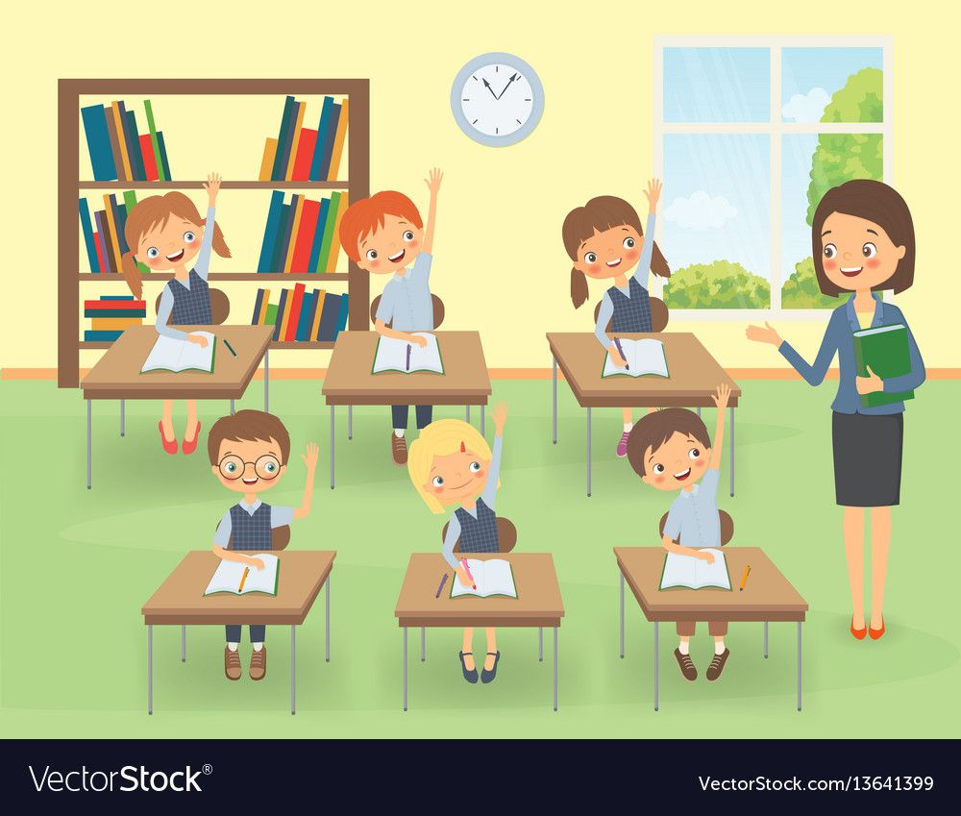
Đọc nối tiếp trước lớp
Notes:
Tác giả bộ ppt Toán + TV3: Phan Thị Linh – Đà Nẵng
Sđt lh: 0916.604.268
+ Zalo: 0916.604.268
+ Facebook cá nhân: https://www.facebook.com/nhilinh.phan/
+ Nhóm chia sẻ tài liệu: https://www.facebook.com/groups/443096903751589
Hãy liên hệ chính chủ sản phẩm để được hỗ trợ và đồng hành trong suốt năm học nhé!

Slide 27
TRẢ LỜI CÂU HỎI
Notes:
Tác giả bộ ppt Toán + TV1,2,3: Phan Thị Linh – Đà Nẵng
Sđt lh: 0916.604.268
+ Zalo: 0916.604.268
+ Facebook cá nhân: https://www.facebook.com/nhilinh.phan/
+ Nhóm chia sẻ tài liệu: https://www.facebook.com/groups/443096903751589
Hãy liên hệ chính chủ sản phẩm để được hỗ trợ và đồng hành trong suốt năm học nhé!

Slide 28
NGÀY NHƯ NÀO LÀ ĐẸP?
Châu chấu nhảy lên gò, chìa cái lưng màu xanh ra phơi nắng. Nó búng chân tanh tách, cọ giũa đôi càng:
– Một ngày tuyệt đẹp!
– Thật khó chịu! – Giun đất thốt lên, cố rúc đầu sâu thêm vào lớp đất khô.
– Thế là thế nào? – Châu chấu nhảy lên. – Trên trời không một gợn mây, mặt trời tỏa nắng huy hoàng.
– Không! Mưa bụi và những vũng nước đục, đó mới là một ngày tuyệt đẹp! – Giun đất cãi lại.
Châu chấu không đồng ý với giun đất. Chúng quyết định đi hỏi. Vừa hay lúc đó, kiến tha nhành thông đi qua, dừng lại nghỉ. Châu chấu hỏi kiến:
– Bác kiến ơi, bác hãy nói giúp xem hôm nay là một ngày tuyệt đẹp hay đáng ghét?
Kiến lau mồ hôi, ngẫm nghĩ một lát rồi nói:
– Tôi sẽ trả lời câu hỏi của bạn sau khi mặt trời lặn nhé!
Mặt trời lặn, chúng đi đến tổ kiến.
– Hôm nay là ngày thế nào hả bác kiến đáng kính?
– Hôm này là một ngày tuyệt đẹp! Tôi đã làm việc rất tốt và bây giờ có thể nghỉ ngơi thoải mái.
(V.Ô-xê-ê-va, Thuý Toàn dịch)
Notes:
Đọc lại toàn bài 1 lượt
Tác giả bộ ppt Toán + TV3 Phan Thị Linh – Đà Nẵng
Sđt lh: 0916.604.268
+ Zalo: 0916.604.268
+ Facebook cá nhân: https://www.facebook.com/nhilinh.phan/
+ Nhóm chia sẻ tài liệu: https://www.facebook.com/groups/443096903751589
Hãy liên hệ chính chủ sản phẩm để được hỗ trợ và đồng hành trong suốt năm học nhé!

Slide 29
1. Trong bài đọc, các nhân vật tranh luận với nhau về điều gì?
  Châu chấu nhảy lên gò, chìa cái lưng màu xanh ra phơi nắng. Nó búng chân tanh tách, cọ giũa đôi càng:
– Một ngày tuyệt đẹp!
– Thật khó chịu! – Giun đất thốt lên, cố rúc đầu sâu thêm vào lớp đất khô.
– Thế là thế nào? – Châu chấu nhảy lên. – Trên trời không một gợn mây, mặt trời tỏa nắng huy hoàng.
– Không! Mưa bụi và những vũng nước đục, đó mới là một ngày tuyệt đẹp! – Giun đất cãi lại.
Học sinh đọc thầm đoạn 1, 2.
Notes:
HS nhìn vào SGK tìm câu trả lời
Tác giả bộ ppt Toán + TV2: Phan Thị Linh – Đà Nẵng
Sđt lh: 0916.604.268
+ Zalo: 0916.604.268
+ Facebook cá nhân: https://www.facebook.com/nhilinh.phan/
+ Nhóm chia sẻ tài liệu: https://www.facebook.com/groups/443096903751589
Hãy liên hệ chính chủ sản phẩm để được hỗ trợ và đồng hành trong suốt năm học nhé!

Slide 30
1. Trong bài đọc, các nhân vật tranh luận với nhau về điều gì?
Châu chấu không đồng ý với giun đất. Chúng quyết định đi hỏi. Vừa hay lúc đó, kiến tha nhành thông đi qua, dừng lại nghỉ. Châu chấu hỏi kiến:
– Bác kiến ơi, bác hãy nói giúp xem hôm nay là một ngày tuyệt đẹp hay đáng ghét?
Kiến lau mồ hôi, ngẫm nghĩ một lát rồi nói:
– Tôi sẽ trả lời câu hỏi của bạn sau khi mặt trời lặn nhé!
Học sinh đọc thầm đoạn 1, 2.
Notes:
HS nhìn vào SGK tìm câu trả lời
Tác giả bộ ppt Toán + TV2: Phan Thị Linh – Đà Nẵng
Sđt lh: 0916.604.268
+ Zalo: 0916.604.268
+ Facebook cá nhân: https://www.facebook.com/nhilinh.phan/
+ Nhóm chia sẻ tài liệu: https://www.facebook.com/groups/443096903751589
Hãy liên hệ chính chủ sản phẩm để được hỗ trợ và đồng hành trong suốt năm học nhé!

Slide 31
1. Trong bài đọc, các nhân vật tranh luận với nhau về điều gì?
Trong bài đọc, các nhân vật tranh luận với nhau về quan niệm ngày như thế nào là đẹp.
Notes:
HS nhìn vào SGK tìm câu trả lời
Tác giả bộ ppt Toán + TV2: Phan Thị Linh – Đà Nẵng
Sđt lh: 0916.604.268
+ Zalo: 0916.604.268
+ Facebook cá nhân: https://www.facebook.com/nhilinh.phan/
+ Nhóm chia sẻ tài liệu: https://www.facebook.com/groups/443096903751589
Hãy liên hệ chính chủ sản phẩm để được hỗ trợ và đồng hành trong suốt năm học nhé!

Slide 32
2. Theo giun đất và châu chấu, ngày như thế nào là đẹp?
  Châu chấu nhảy lên gò, chìa cái lưng màu xanh ra phơi nắng. Nó búng chân tanh tách, cọ giũa đôi càng:
– Một ngày tuyệt đẹp!
– Thật khó chịu! – Giun đất thốt lên, cố rúc đầu sâu thêm vào lớp đất khô.
– Thế là thế nào? – Châu chấu nhảy lên. – Trên trời không một gợn mây, mặt trời tỏa nắng huy hoàng.
– Không! Mưa bụi và những vũng nước đục, đó mới là một ngày tuyệt đẹp! – Giun đất cãi lại.
Học sinh đọc thầm đoạn 1.
Notes:
HS nhìn vào SGK tìm câu trả lời
Tác giả bộ ppt Toán + TV2: Phan Thị Linh – Đà Nẵng
Sđt lh: 0916.604.268
+ Zalo: 0916.604.268
+ Facebook cá nhân: https://www.facebook.com/nhilinh.phan/
+ Nhóm chia sẻ tài liệu: https://www.facebook.com/groups/443096903751589
Hãy liên hệ chính chủ sản phẩm để được hỗ trợ và đồng hành trong suốt năm học nhé!

Slide 33
2. Theo giun đất và châu chấu, ngày như thế nào là đẹp?
Theo châu chấu, ngày đẹp là một ngày nắng ráo, trên trời không một gợn mây, có mặt trời toả nắng.
Theo giun đất, ngày đẹp là ngày mưa bụi và có những vũng nước đục.
Notes:
HS nhìn vào SGK tìm câu trả lời
Tác giả bộ ppt Toán + TV2: Phan Thị Linh – Đà Nẵng
Sđt lh: 0916.604.268
+ Zalo: 0916.604.268
+ Facebook cá nhân: https://www.facebook.com/nhilinh.phan/
+ Nhóm chia sẻ tài liệu: https://www.facebook.com/groups/443096903751589
Hãy liên hệ chính chủ sản phẩm để được hỗ trợ và đồng hành trong suốt năm học nhé!

Slide 34
3. Vì sao bác kiến phải chờ chờ đến khi mặt trời lặn mới biết ngày như thế nào là đẹp?
A. Vì bác kiến không thích mặt trời.
B. Vì bác kiến bận làm việc nên không trả lời được.
C. Vì với bác kiến, ngày đẹp là ngày mọi công việc diễn ra đều có kết quả tốt đẹp.
Notes:
GV cứ để HS trình bày suy nghĩ của mình xong rồi mới cho các đáp án trắc nghiệm ra nhe

Slide 35
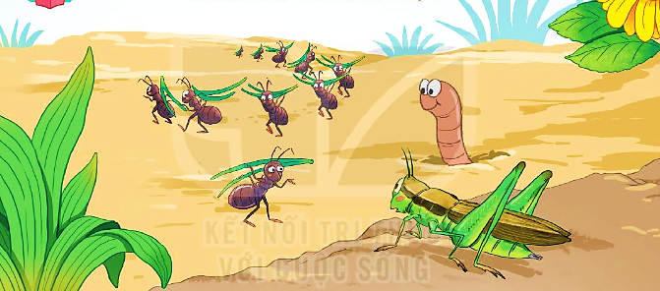
4. Đóng vai một nhân vật trong bài để nói về ngày như thế nào là đẹp.
Notes:
HS nhìn vào SGK tìm câu trả lời
Tác giả bộ ppt Toán + TV2: Phan Thị Linh – Đà Nẵng
Sđt lh: 0916.604.268
+ Zalo: 0916.604.268
+ Facebook cá nhân: https://www.facebook.com/nhilinh.phan/
+ Nhóm chia sẻ tài liệu: https://www.facebook.com/groups/443096903751589
Hãy liên hệ chính chủ sản phẩm để được hỗ trợ và đồng hành trong suốt năm học nhé!

Slide 36

5. Theo em, ngày đẹp là ngày thế nào?
Notes:
HS nhìn vào SGK tìm câu trả lời
Tác giả bộ ppt Toán + TV2: Phan Thị Linh – Đà Nẵng
Sđt lh: 0916.604.268
+ Zalo: 0916.604.268
+ Facebook cá nhân: https://www.facebook.com/nhilinh.phan/
+ Nhóm chia sẻ tài liệu: https://www.facebook.com/groups/443096903751589
Hãy liên hệ chính chủ sản phẩm để được hỗ trợ và đồng hành trong suốt năm học nhé!

Slide 37
Còn em, em đã rút ra được bài học/ý nghĩa gì từ câu chuyện?
Ngày đẹp là ngày chúng ta làm được nhiều việc tốt, là ngày chúng ta cố gắng hết mình cho mọi việc và nhận lại những kết quả tốt đẹp.

Slide 38

LẮNG NGHE ĐỌC DIỄN CẢM
Học sinh nghe giáo viên hoặc một bạn trong lớp đọc diễn cảm.
Notes:
GV nên cho hs khai thác trong sách, hạn chế nhìn màn hình nhiều dễ hại mắt và dẫn đến HS thụ động khi khai thác văn bản trong SGK

Slide 39

LẮNG NGHE CÁC BẠN
ĐỌC NỐI TIẾP
Học sinh nghe các bạn đọc nối tiếp, theo dõi và đọc thầm toàn bài.
Notes:
GV nên cho hs khai thác trong sách, hạn chế nhìn màn hình nhiều dễ hại mắt và dẫn đến HS thụ động khi khai thác văn bản trong SGK

Slide 40

NÓI VÀ NGHE
NGÀY NHƯ THẾ NÀO LÀ ĐẸP

Slide 41
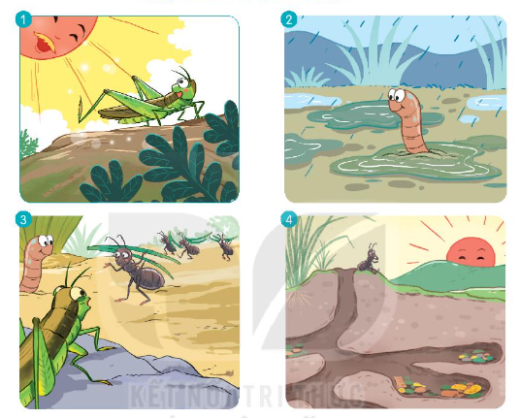
1. Nói về sự việc trong từng tranh.

Slide 42
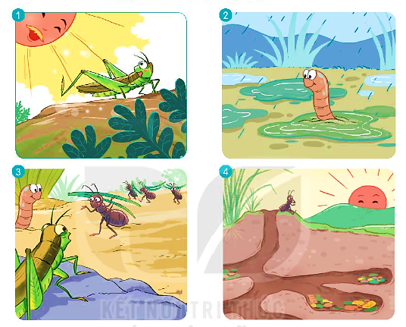
1. Nói về sự việc trong từng tranh.

Slide 43
1. Nói về sự việc trong từng tranh.

Slide 44
1. Nói về sự việc trong từng tranh.

Slide 45
1. Nói về sự việc trong từng tranh.

Slide 46
2. Kể lại từng đoạn của câu chuyện theo tranh.

Slide 47
2. Kể lại từng đoạn của câu chuyện theo tranh.

Slide 48
2. Kể lại từng đoạn của câu chuyện theo tranh.

Slide 49
2. Kể lại từng đoạn của câu chuyện theo tranh.

Slide 50
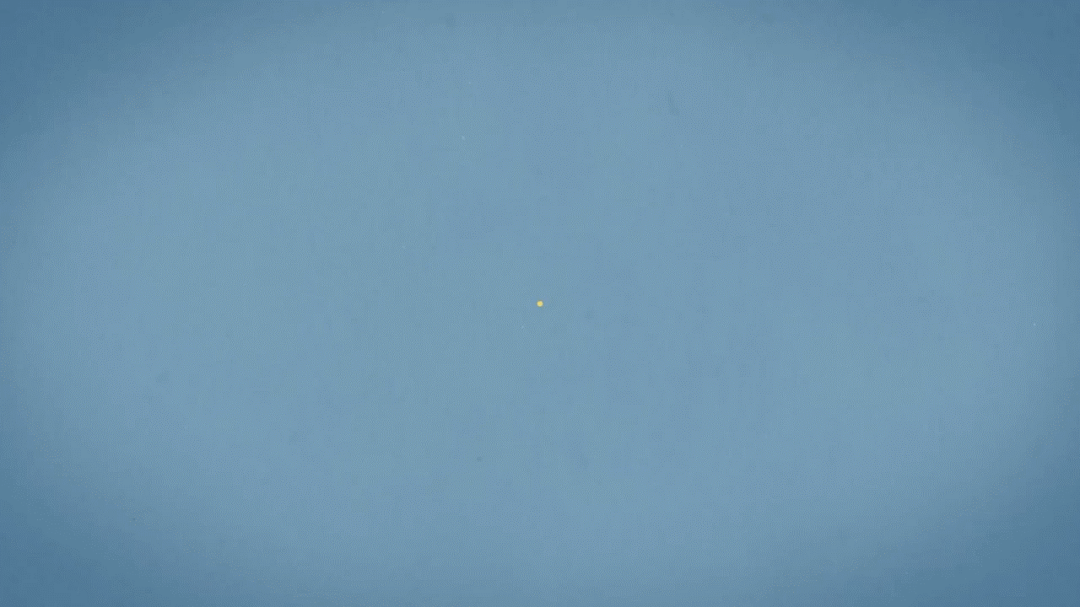
Nghe kể lại câu chuyện

Slide 51
VẬN DỤNG
MỞ RỘNG

Slide 52
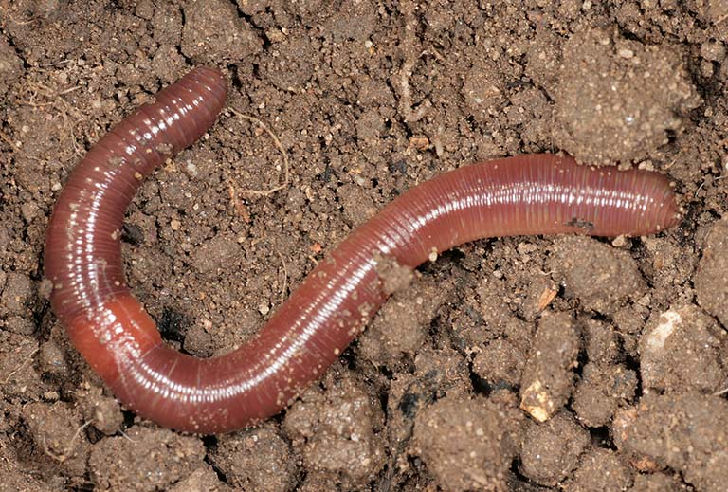

Slide 53
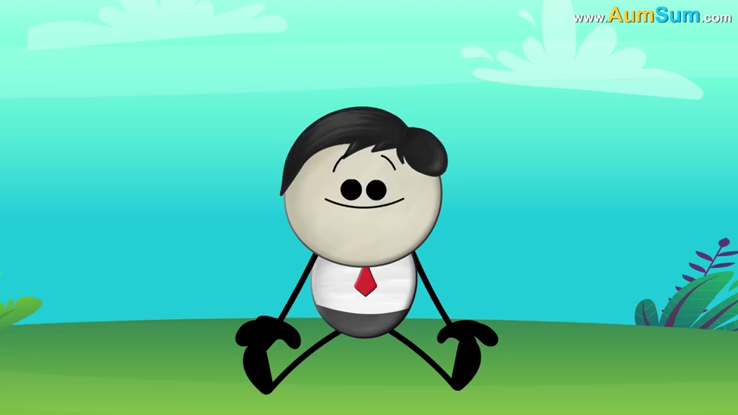

Slide 54
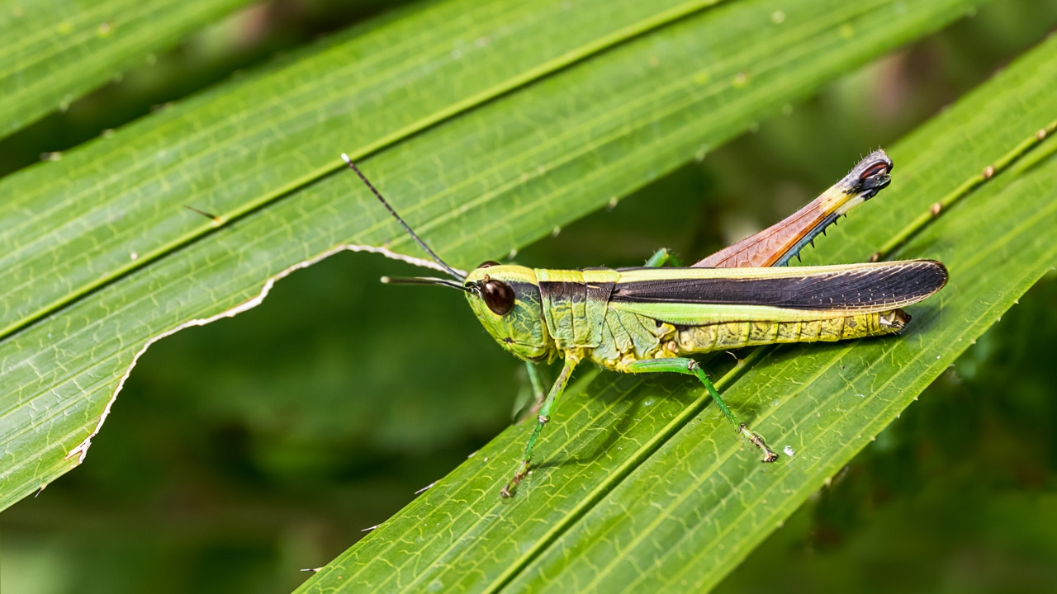

Slide 55
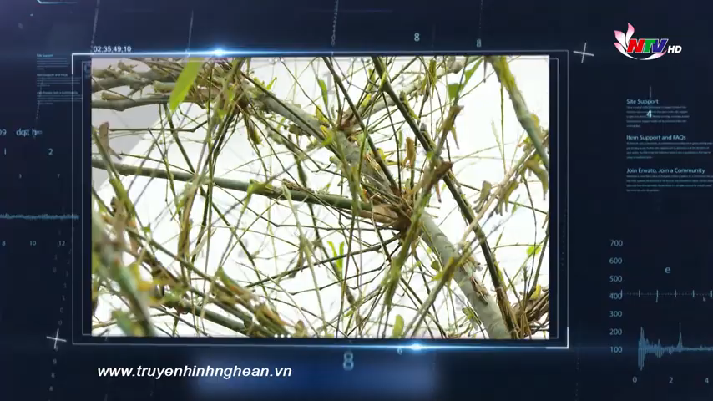

Slide 56
DẶN DÒ

Slide 57
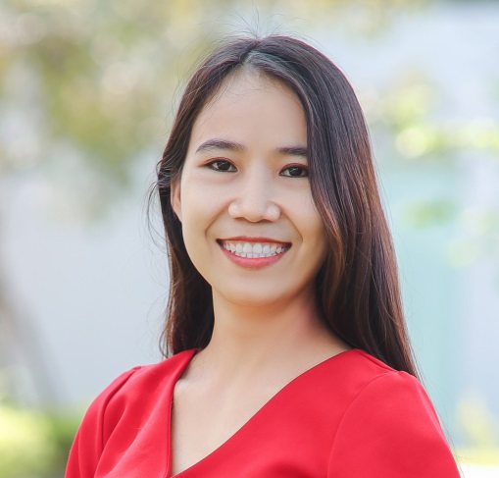
Người soạn : Phan Thị Linh
Năm sinh :
Đơn vị công tác :
LH : 0916.604.268
Thân chào Quý Thầy Cô!
Rất mong nhận được phản hồi và góp ý từ Quý Thầy Cô để bộ giáo án ppt được hoàn thiện hơn.
Mọi thông tin phản hồi mong được QTC gửi về:
+ Zalo: 0916.604.268
+ Facebook cá nhân: https://www.facebook.com/nhilinh.phan/
+ Nhóm chia sẻ tài liệu: https://www.facebook.com/groups/443096903751589

